Slide 1

Педагогический проект «Правила дорожного движения»в средней группе №4 «Непоседы»
Гончикова Мария Леонидовна (Воспитатель, Республика Бурятия, г. Улан-Удэ ,МАДОУ №64 "Колокольчик" комбинированного вида)

Slide 2
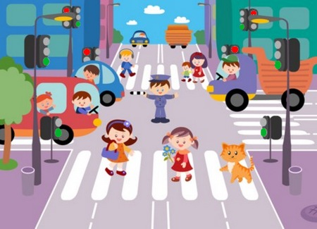
Актуальность: детский дорожно-транспортный травматизм является одной из самых болезненных проблем современного общества. Ежегодно на дорогах России совершаются десятки тысяч дорожно-транспортных происшествий с участием детей и подростков. Знание и соблюдение Правил дорожного движения поможет сформировать безопасное поведение детей на дорогах.

Slide 3
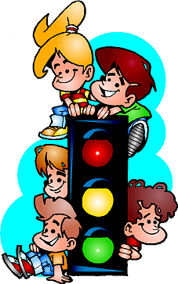
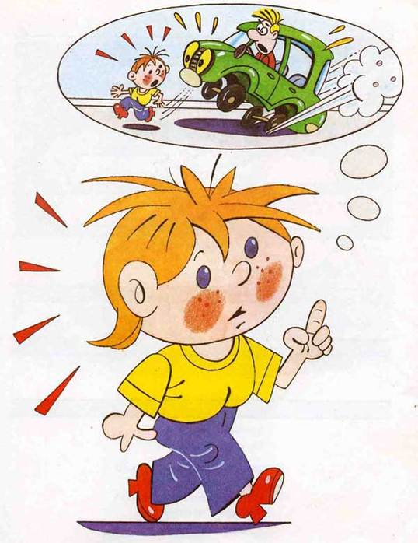
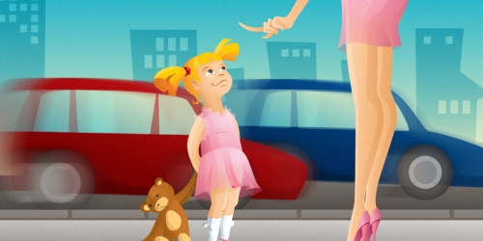
Цель проекта: формировать безопасное поведение у детей среднего дошкольного возраста через ознакомление с Правилами дорожного движения

Slide 4
Задачи проекта:
-создавать условия для сознательного изучения детьми Правил дорожного движения;
-познакомить детей со значением дорожных знаков, способствовать умению детей понимать схематическое изображение для правильной ориентации на улицах и дорогах;
-вырабатывать у дошкольников привычку правильно вести себя на дорогах;
- формировать здоровый образа жизни, профилактику дорожно-транспортного травматизма;
- развивать способность практически применять полученные знания в дорожно-транспортной среде;
-воспитывать в детях грамотных пешеходов;
-активизировать работу по пропаганде правил дорожного движения и безопасного образа жизни среди родителей.

Slide 5
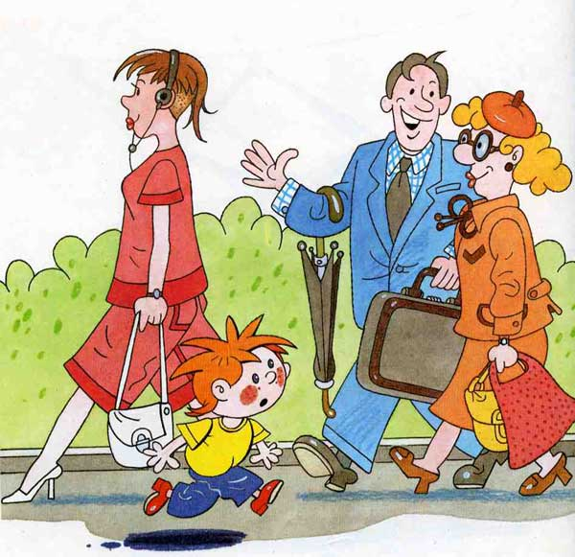
Вид проекта:
краткосрочный, групповой, информационно-ориентированный
Время реализации проекта:
апрель 2014
Участники проекта:
дети среднего дошкольного возраста, родители детей, педагоги

Slide 6
Предполагаемый результат:
- осознанное отношение к вопросам личной безопасности и безопасности окружающих;
- проявление дисциплинированности, выдержки, самостоятельности в соблюдении правил поведения;
- умение предвидеть возможную опасность, находить способы избегать ее;
-знание правил безопасного поведения на дорогах поселка.
-воспитать грамотного пешехода;

Slide 7

Продукт проектной деятельности: -изготовление и приобретение атрибутов для игр и пособий; -создание мультимедийной презентации

Slide 8
Этапы проекта:
1 этап – подготовительный
-подбор материала по Правилам дорожного движения;
-рассматривание рисунков, фотографий о дорожных ситуациях;
-знакомство с литературными произведениями;
- использование дидактических, настольно-печатных, подвижных, сюжетно-ролевых игр

Slide 9
2 этап – творческий
-проведение мероприятий по Правила дорожного движения;
-обыгрывание дидактических и подвижных игр по ПДД;
-решение игровых ситуаций;
-обучающие и развивающие игры;
-чтение художественной литературы;
-моделирование дорожной ситуации;
-рассматривание иллюстраций, плакатов, наглядных пособий;
-просмотр телевизионных передач, видеороликов, мультфильмов, театральных представлений по ПДД;
-наблюдение, целевые прогулки, экскурсии

Slide 10
3 этап - рефлексия
- посвящение в пешеходы;
- создание мультимедийной презентации (демонстрация слайдов);
- итоговое проведение непосредственно образовательной деятельности на тему «Путешествие в страну Светофорию»

Slide 11
Занятия Развитие речи, ознакомление с окружающим миром, беседа:
Занятия Развитие речи, ознакомление с окружающим миром, беседа:
«Школа пешеходных наук»;
«Быть примерным пешеходом и пассажиром разрешается!»;
«Что мы видели на улице?»;
«Правила и безопасность дорожного движения»;
«Улица полна неожиданностей»;
«Безопасность на дорогах».
Продуктивные виды деятельности:
«Моя улица» - конструирование;
«Улица города» - рисование;
«Дорожные знаки» - рисование;
«Светофор» - аппликация, лепка.

Slide 12
Игры:
«Что? Где? Откуда?»;
«Лучший пешеход»;
«Отгадай загадку»;
«Будь внимателен!»;
«Нам на улице не страшно» (сюжетно-дидактическая игра).

Slide 13
Знакомство с литературой
Носов Н. «Автомобиль»;
Михалков С. «Дядя Степа – милиционер. Моя улица. Велосипедист»;
Дорохов А. «Зеленый, желтый, красный»;
Тарутин О. «Для чего нам светофор»;
Иванов А. «Как неразлучные друзья дорогупереходили»;
Дугилов А. «Моя улица»; Загадки, стихи о транспорте, о дорожных знаках.

Slide 14

Работа с родителями

Slide 15
Беседы, консультации «О значении обучения детей дошкольного возраста правилам дорожного движения»;
«О поведении в общественном транспорте»;
«Улица требует к себе уважения»;
«Пешеходом быть – наука!».

Slide 16
Итоги проекта:
1. Дети познакомились со значениями слов: автодорога, шоссе, проезжая часть, тротуар, обочина, пешеходная дорожка, пешеход, пассажир, мостовая, пешеходный переход, перекресток, светофор…
2. Закрепили у детей представление о различных видах транспорта, о дорожных знаках, о движении транспорта.
3. Активизировали знания родителей об особенностях обучения детей правилам безопасного поведения на улицах, в транспорте.
4.Сформировали готовность родителей к сотрудничеству с педагогами сада по проблемам развития у детей навыков безопасного поведения.

Slide 17
Советы родителям дошкольников:
* Воспитывайте у ребенка привычку быть внимательным на улице, осторожным и осмотрительным.
* Закрепляйте знания, полученные ранее, чаще задавайте ребенку проблемные вопросы, беседуйте с ним.
* Наблюдайте за ситуациями на улице, дороге, во дворе, за пешеходами и транспортом, светофором и обязательно обсуждайте с ребенком то, что увидели.
* Почитайте ему подходящее художественное произведение и обязательно побеседуйте о том, что прочитали.
* Закрепите правила поведения на улице и в транспорте:
- ходить по тротуару следует с правой стороны;
- прежде чем перейти дорогу, надо убедиться, что транспорта нет, посмотрев налево и направо, затем можно двигаться, предварительно снова посмотрев в обе стороны;
- переходить дорогу полагается только шагом;
- необходимо подчиняться сигналу светофора;
- в транспорте нужно вести себя спокойно, разговаривать тихо, держаться за руку взрослого (и поручень), чтобы не упасть;
- нельзя высовываться из окна автобуса, троллейбуса, высовывать в окно руки;
- входить в транспорт и выходить из него можно, только когда он стоит;
- играть можно только во дворе.

Slide 18
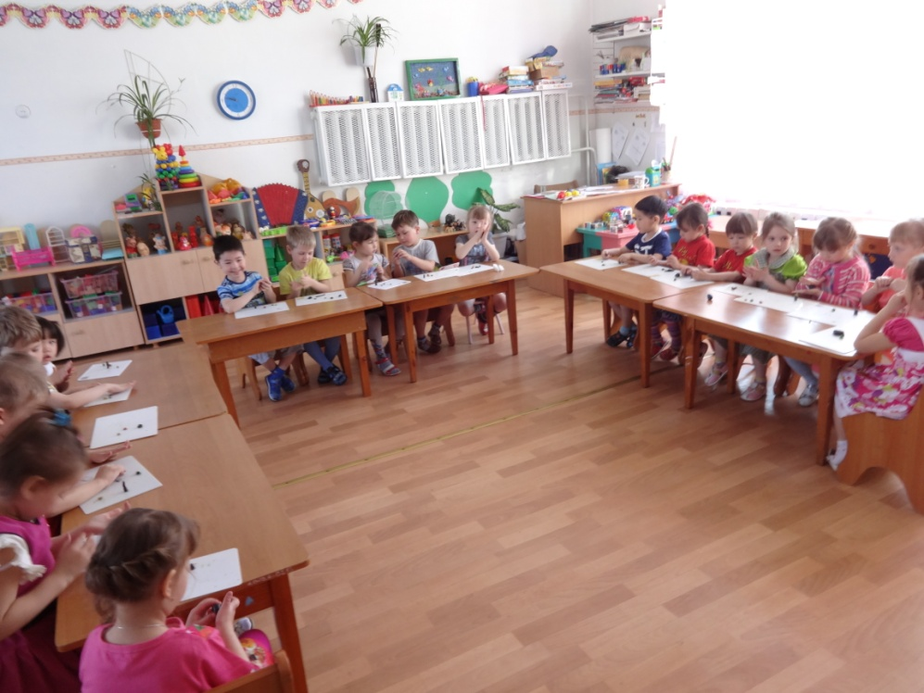
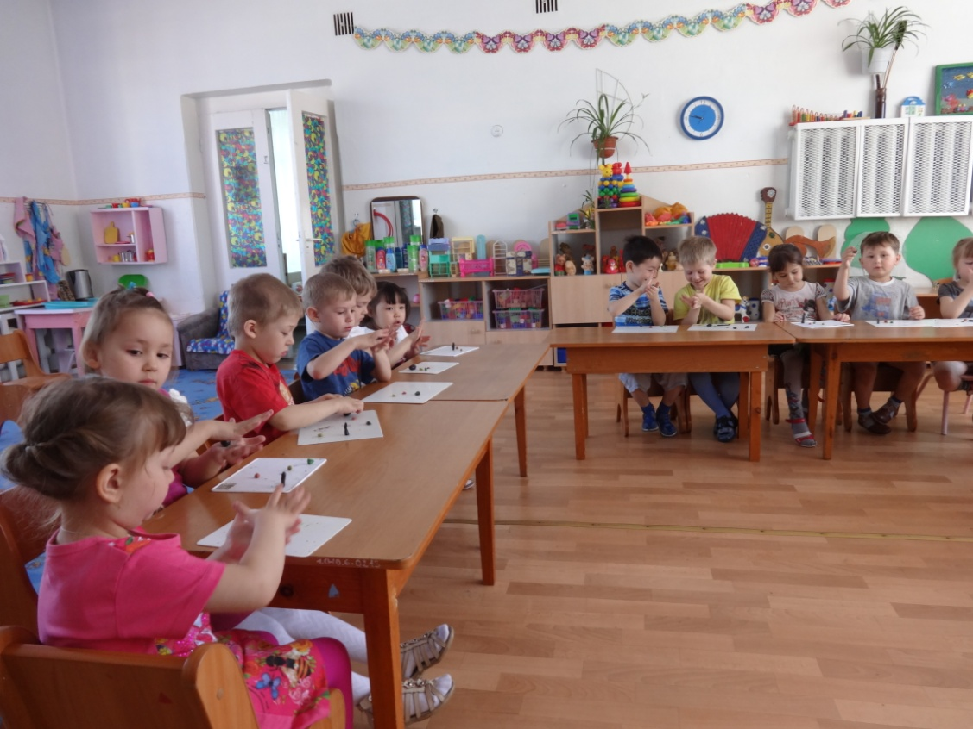
Лепка

Slide 19
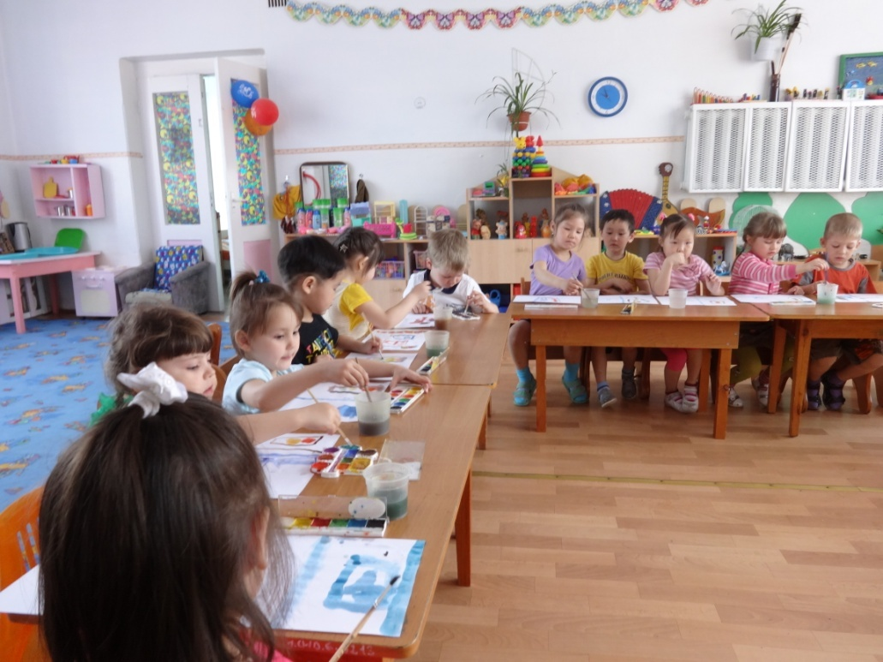
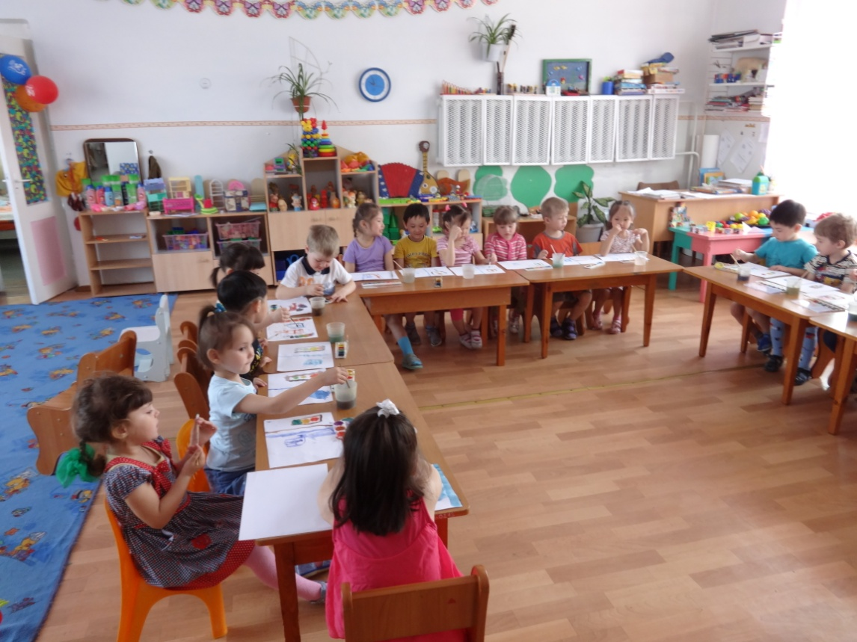
Рисование

Slide 20
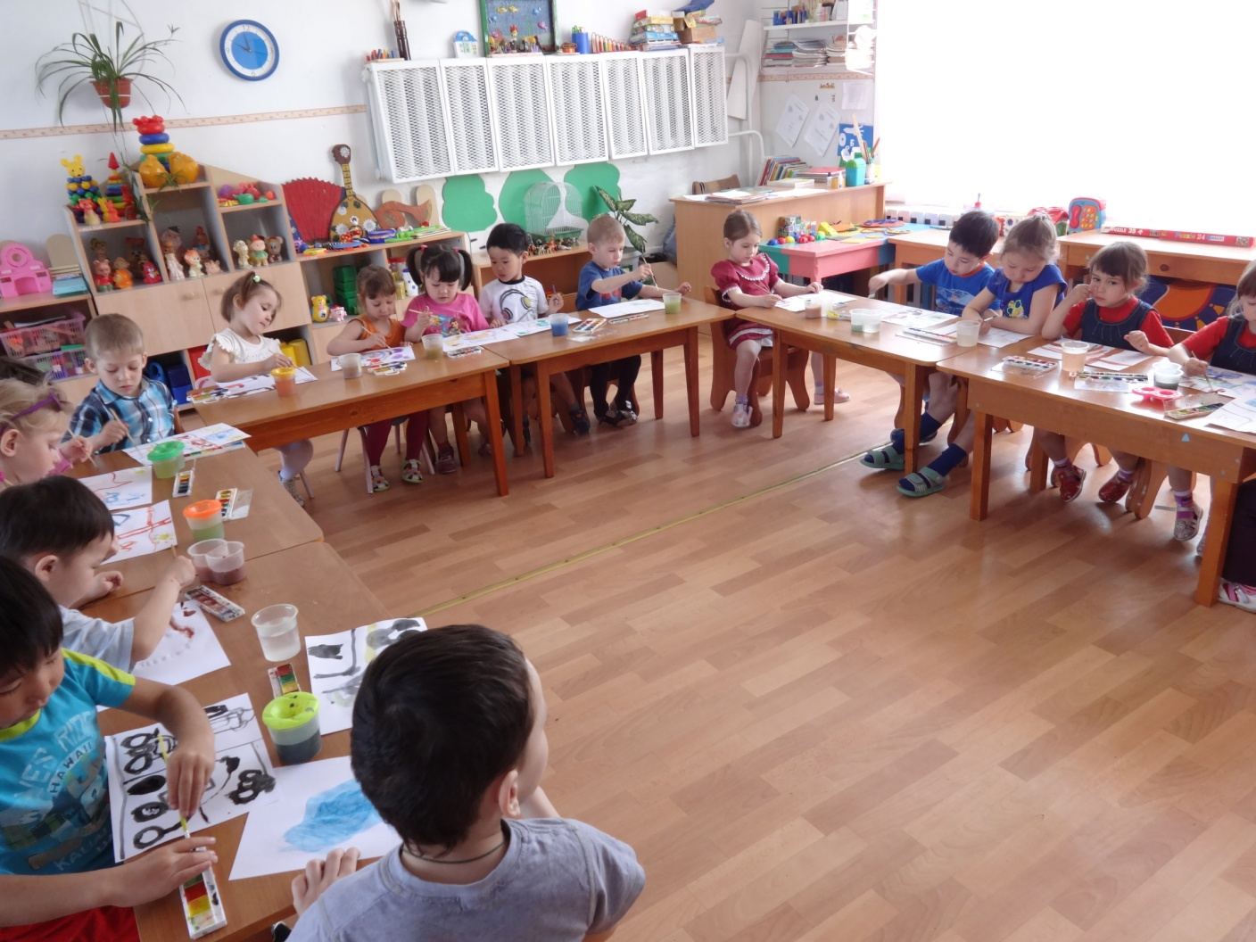

Slide 21
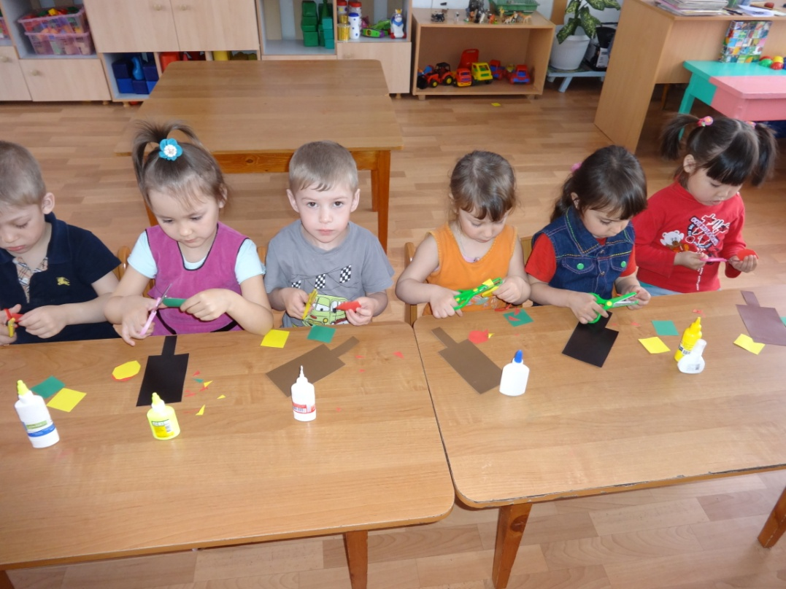
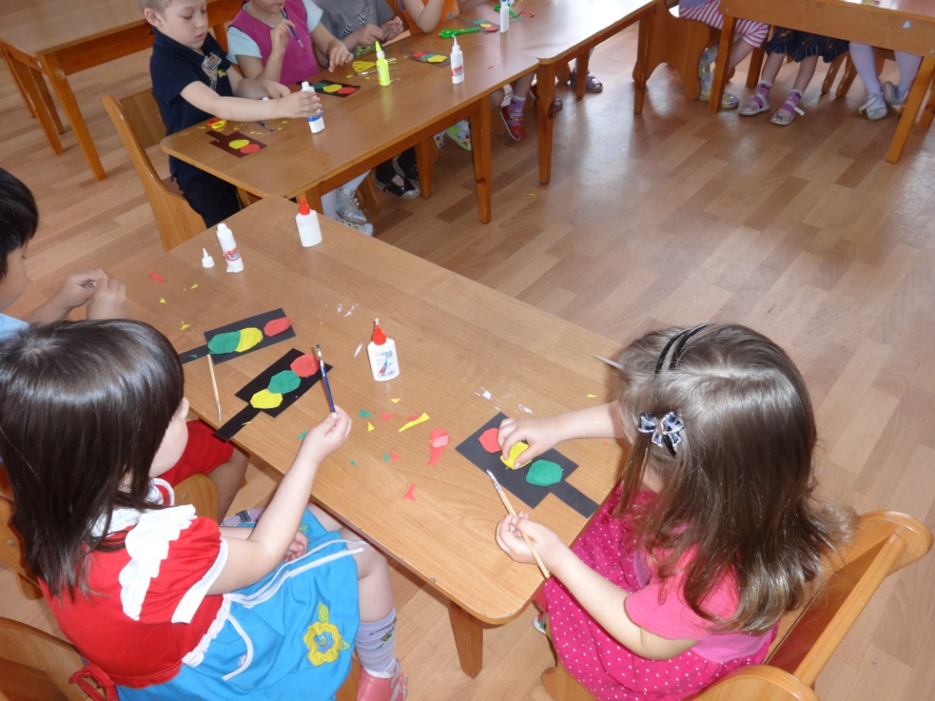
Аппликация

Slide 22
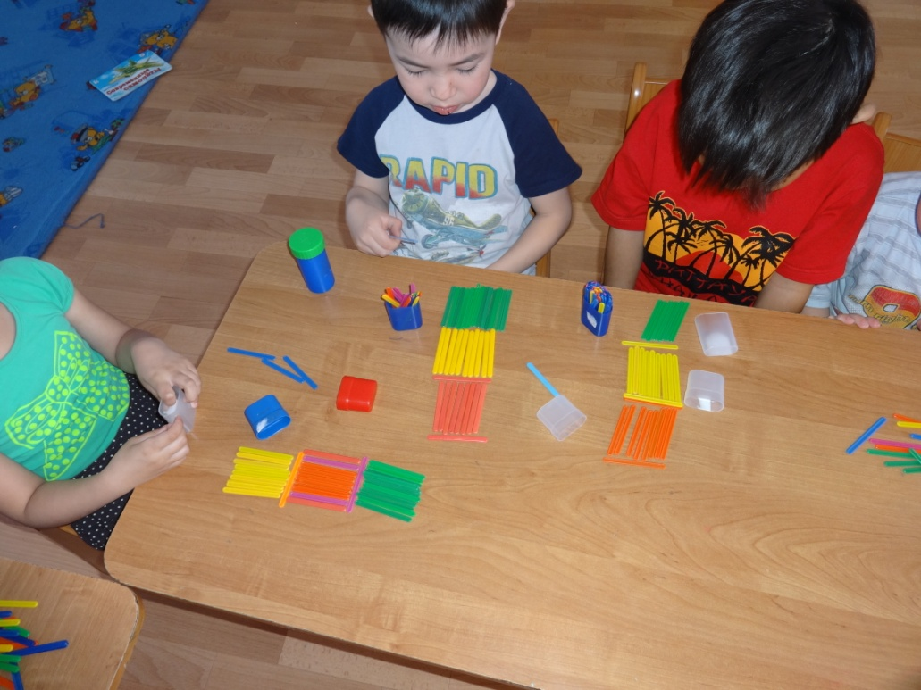
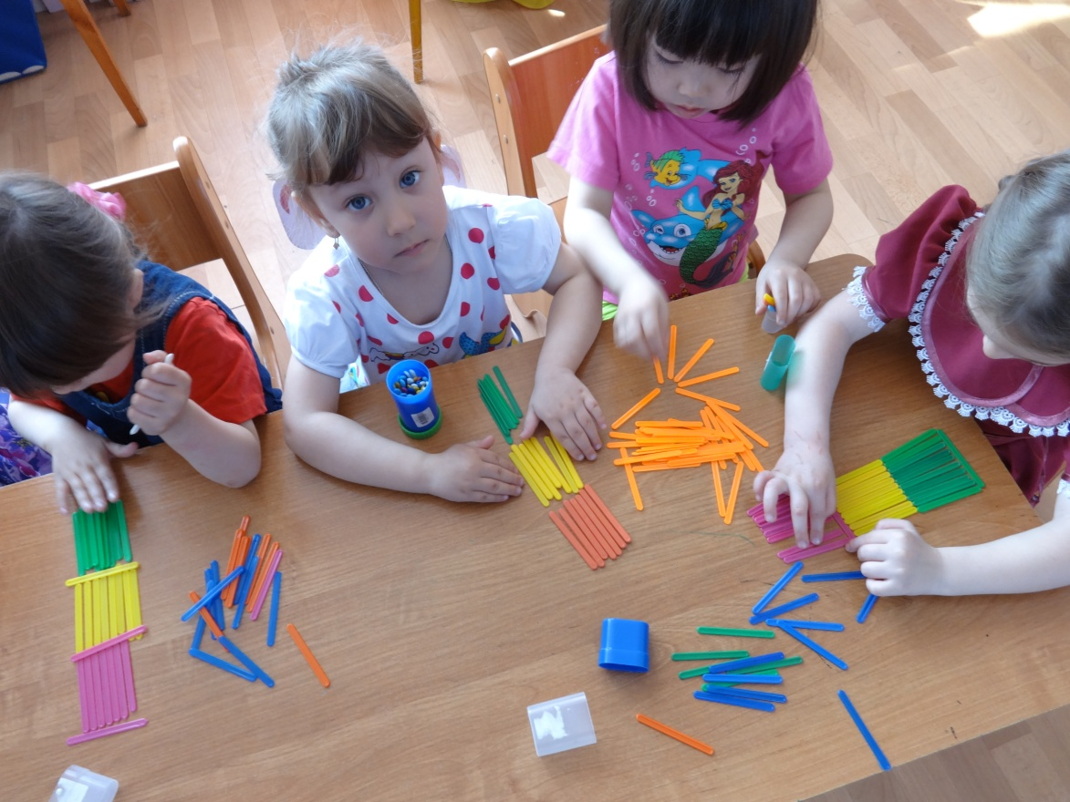
ФЭМП

Slide 23
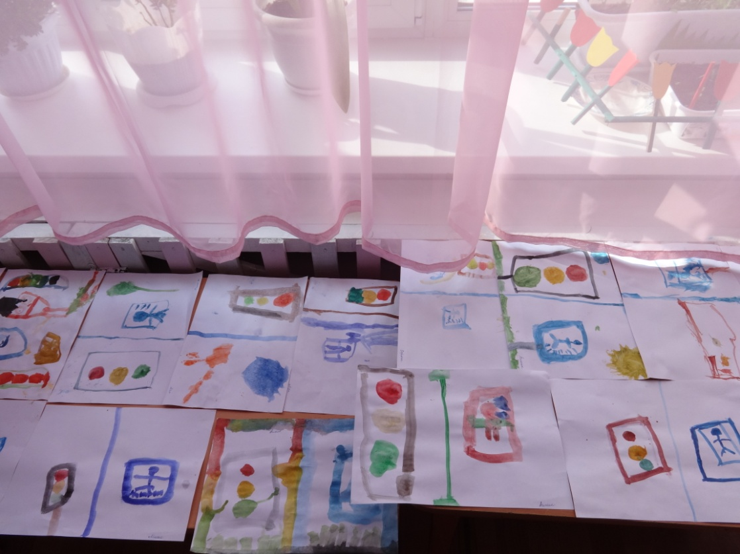
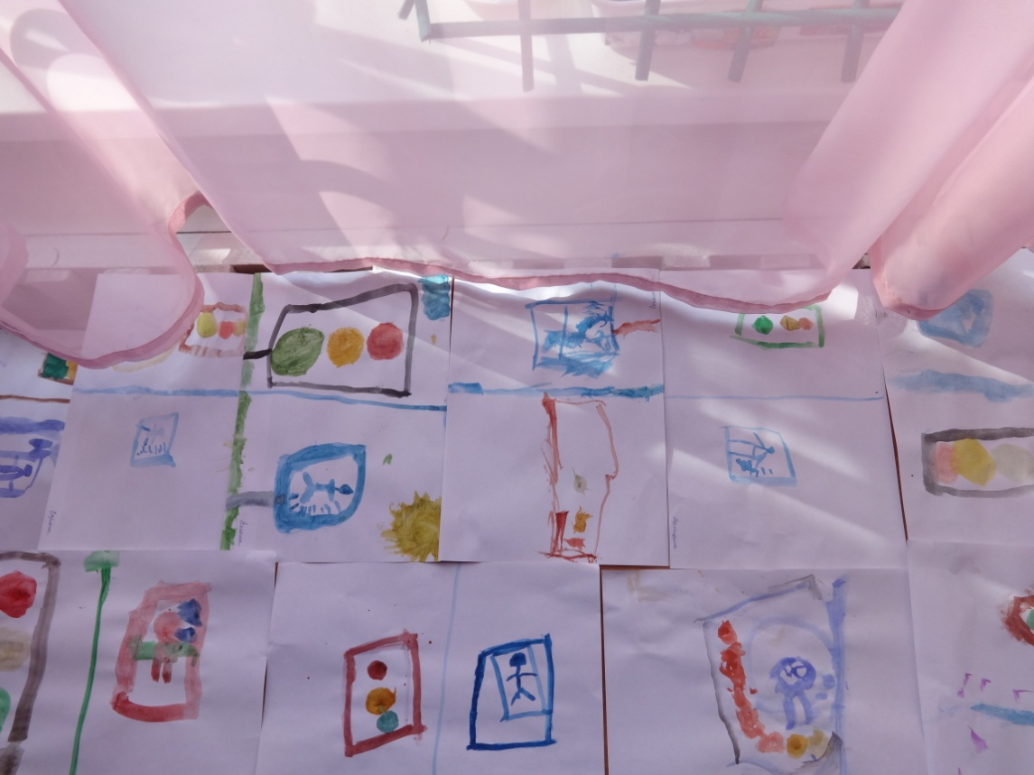
Наши работы

Slide 24
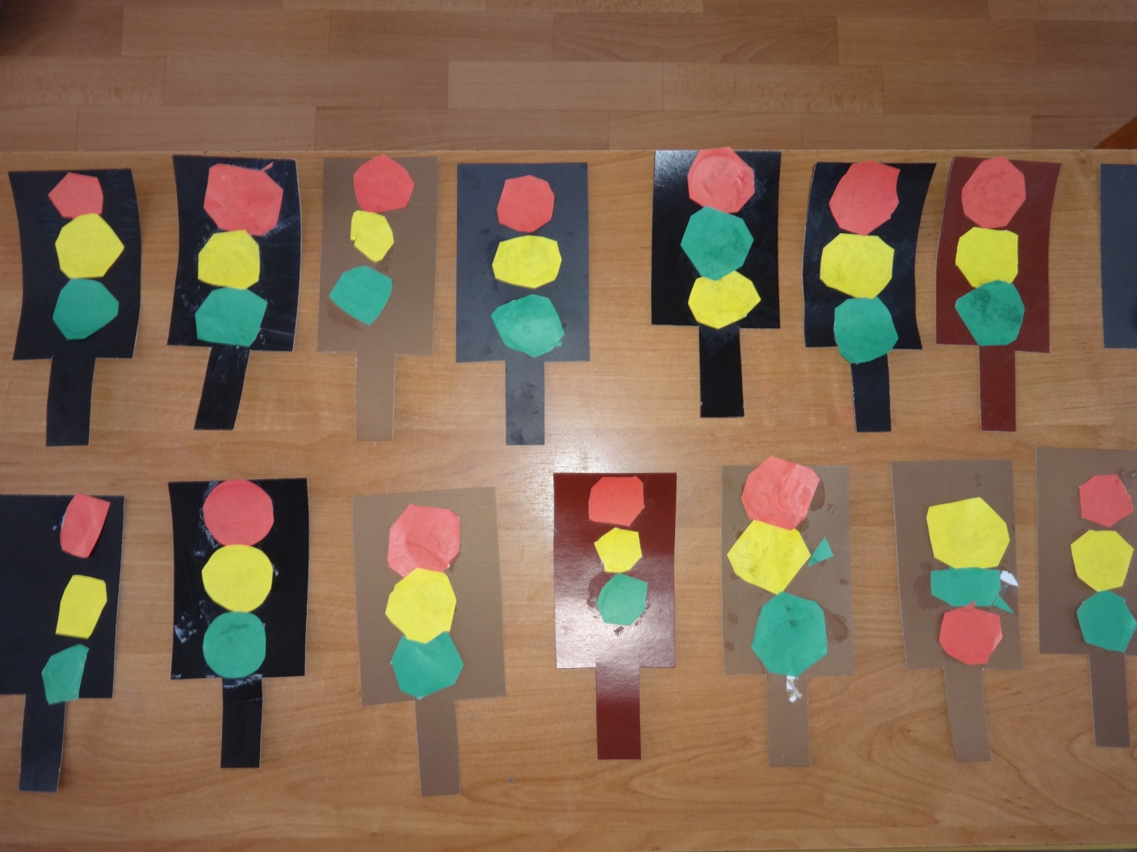
«Светофор»

Slide 25
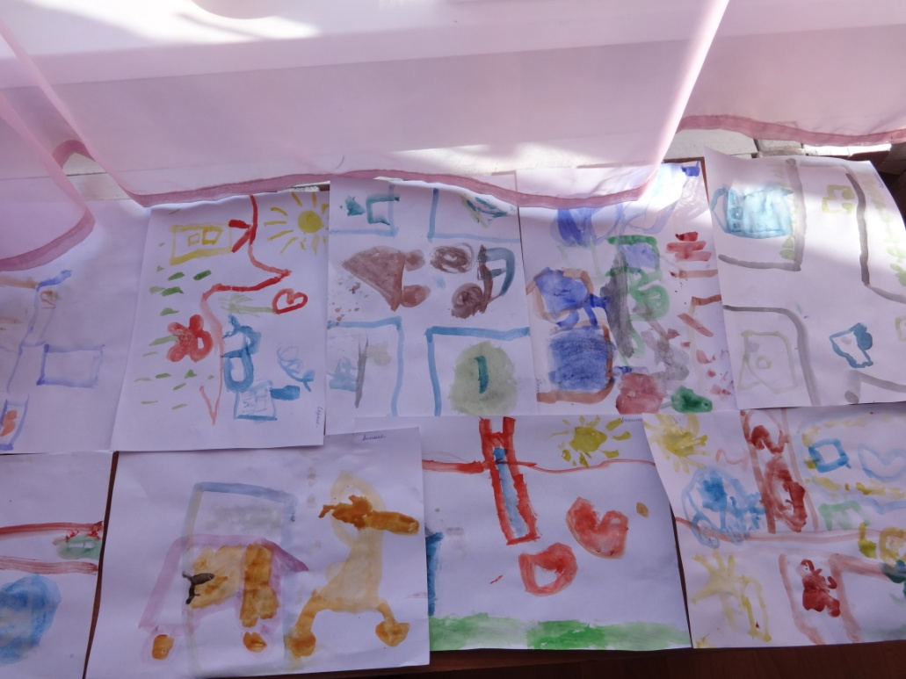
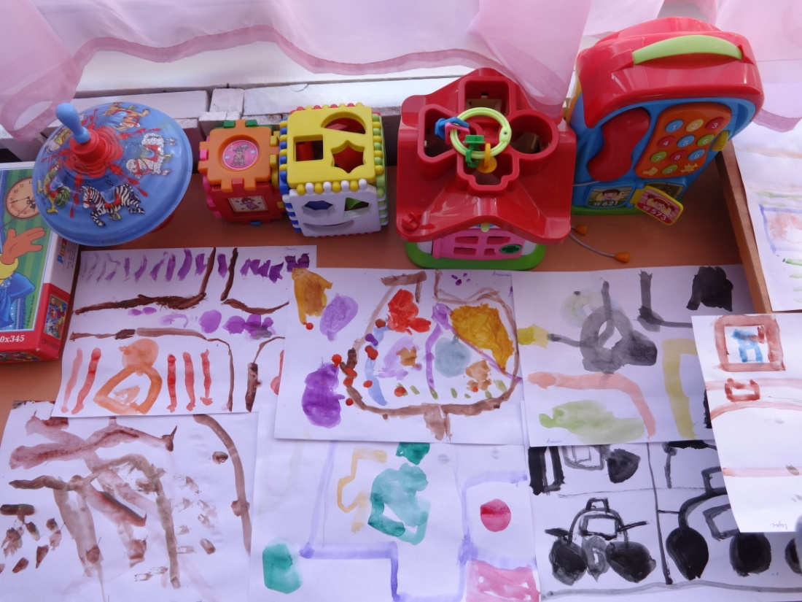

Slide 26
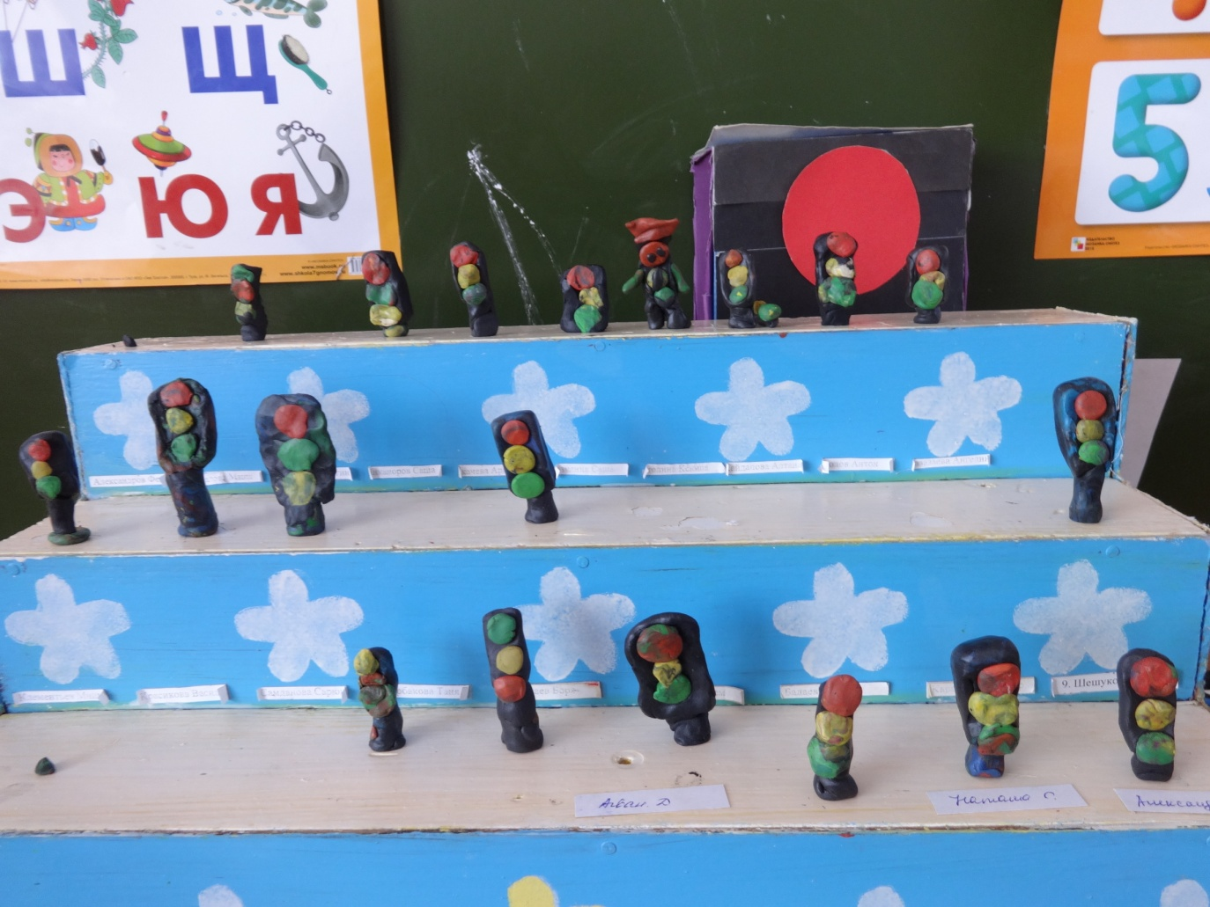

Slide 27
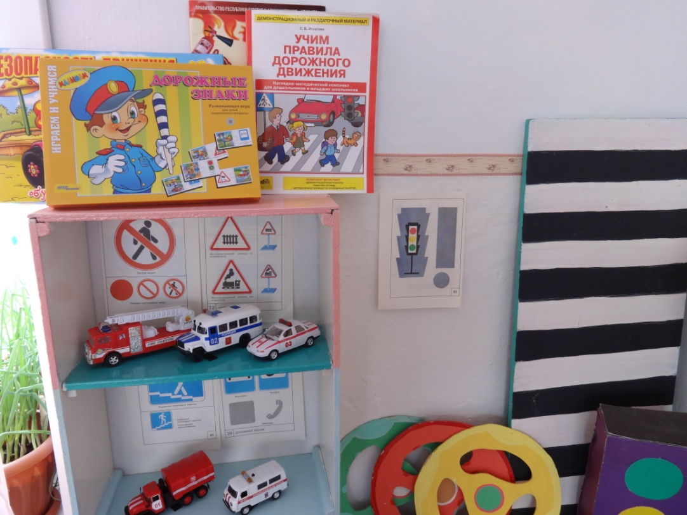
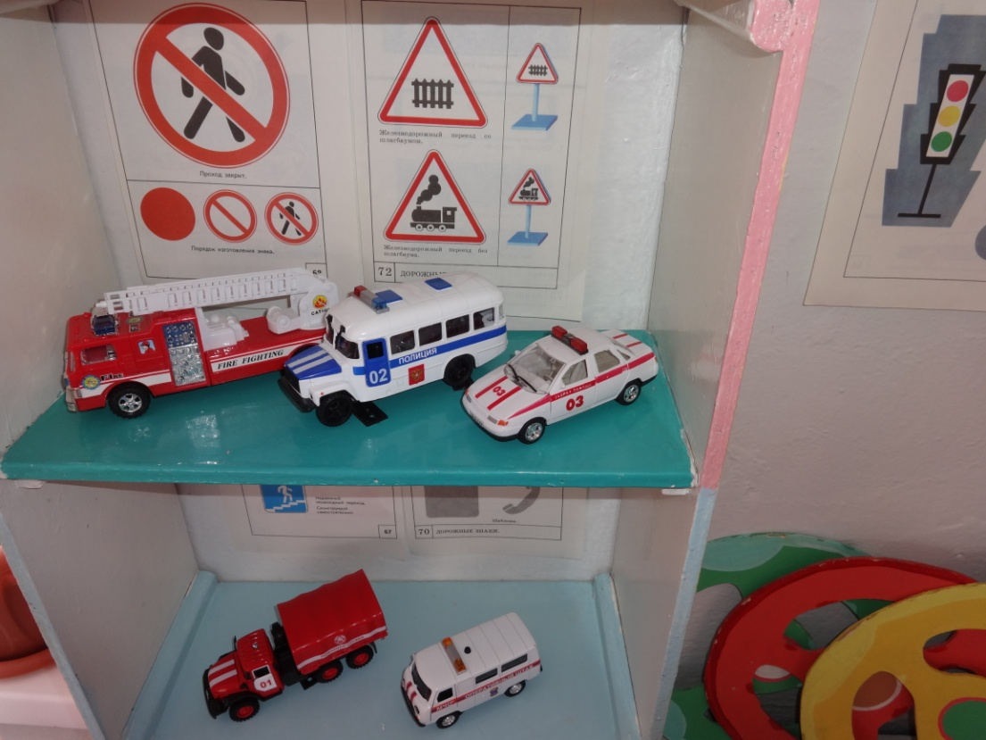
Уголок «ПДД»

Slide 28
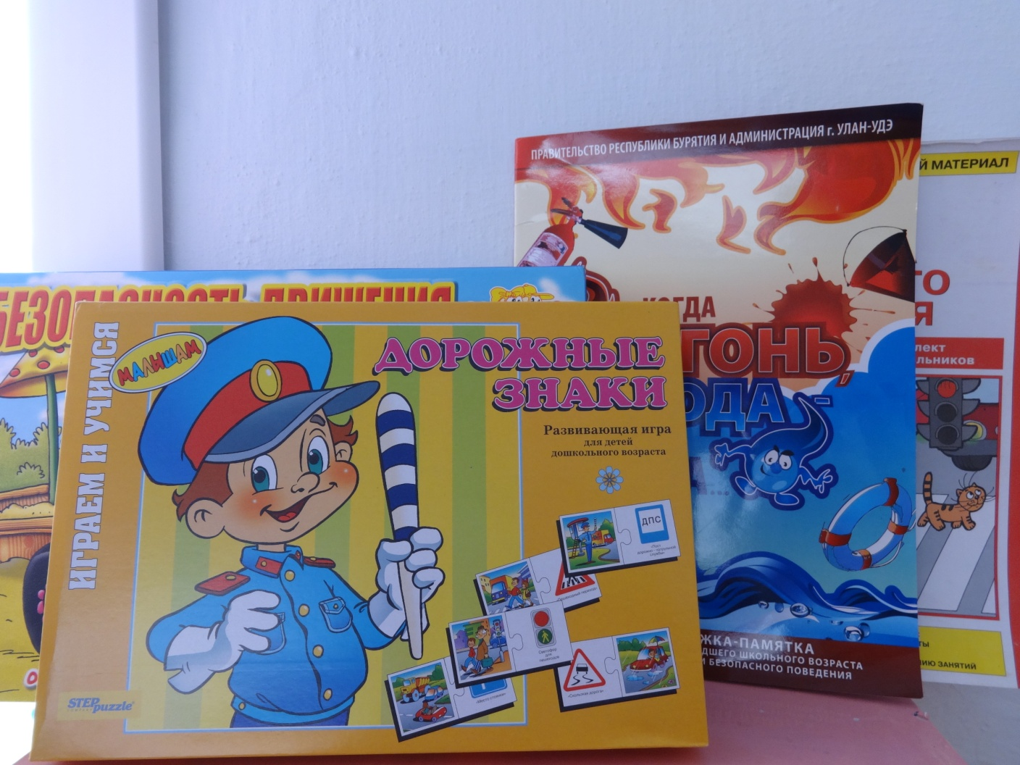
Информация по ПДД и игры

Slide 29
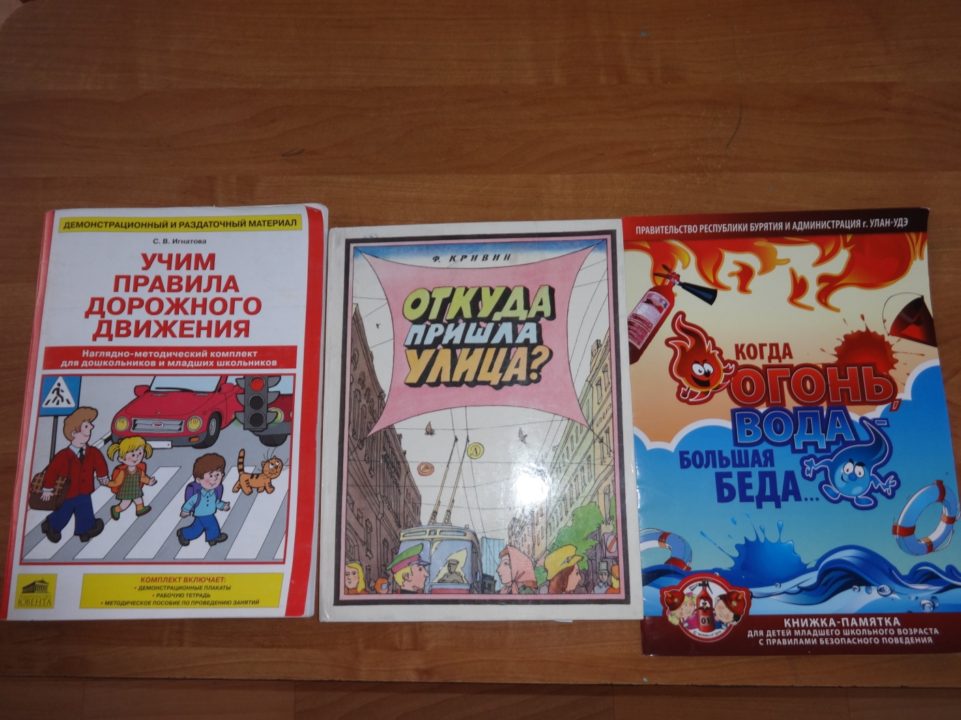
Учим правила дорожного движения

Slide 30
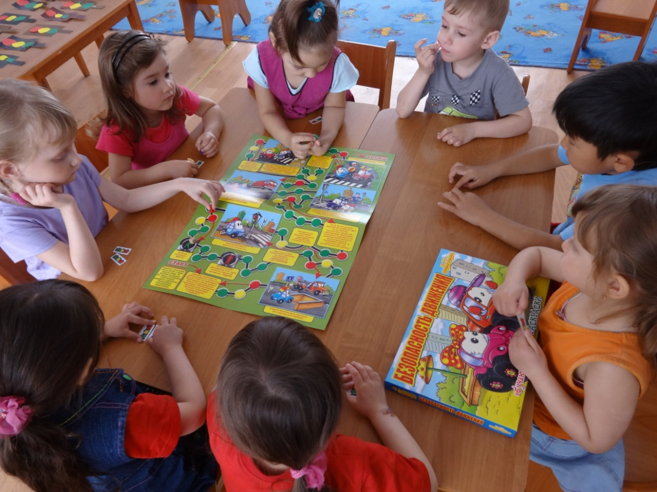
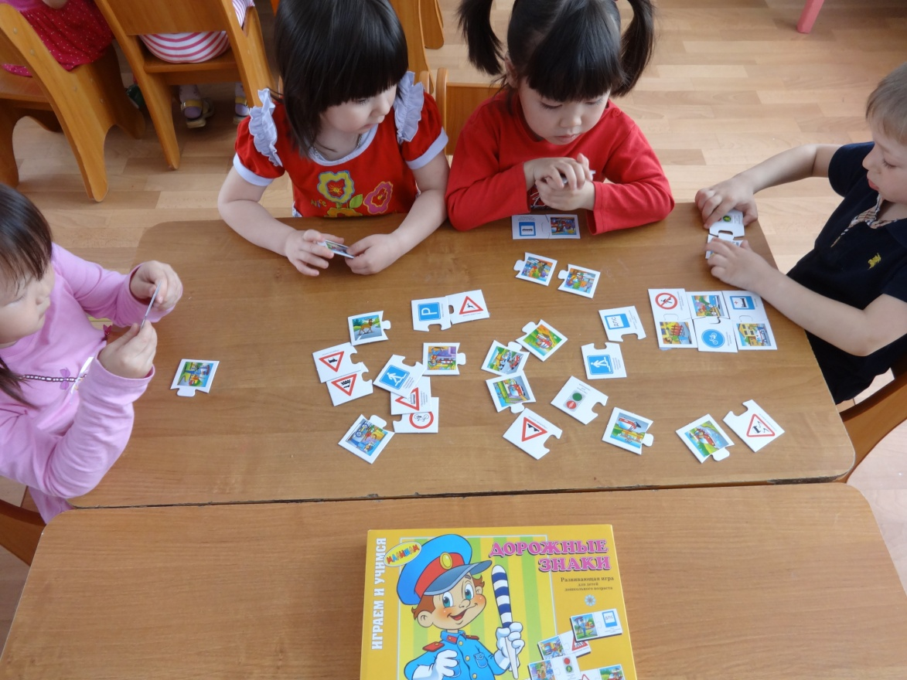
Мы играем

Slide 31
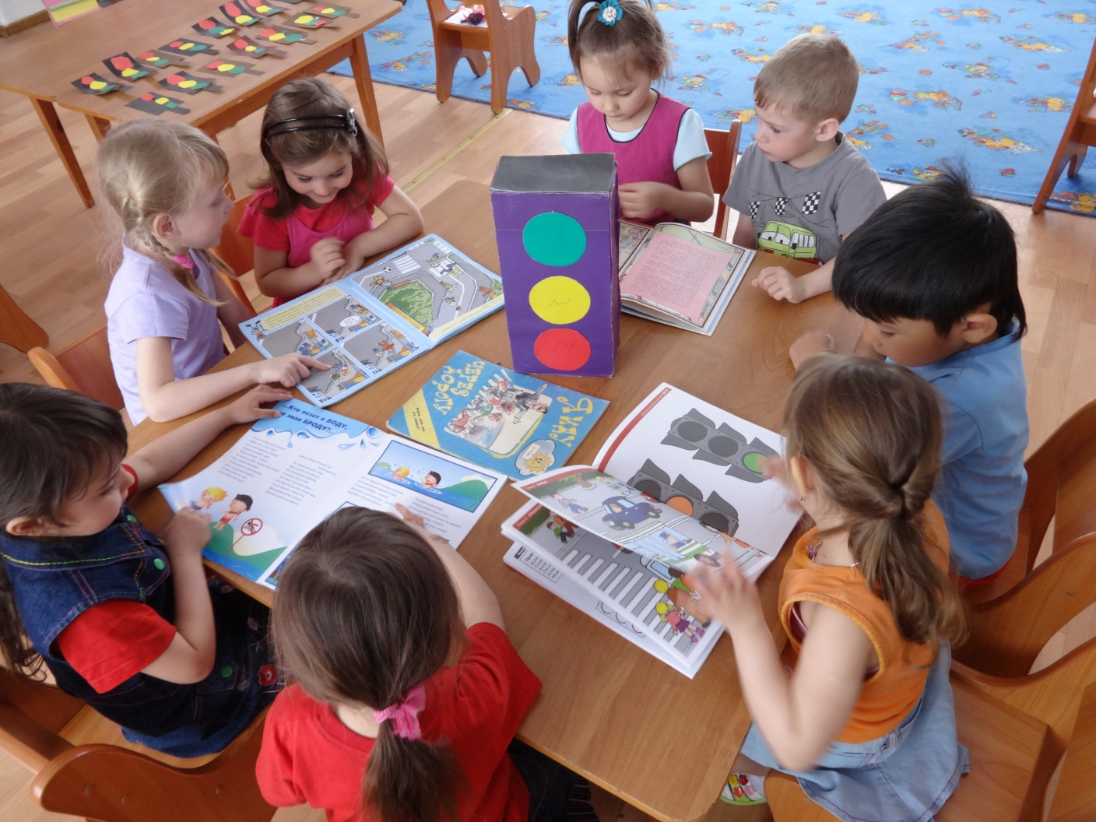
Как интересно!

Slide 32
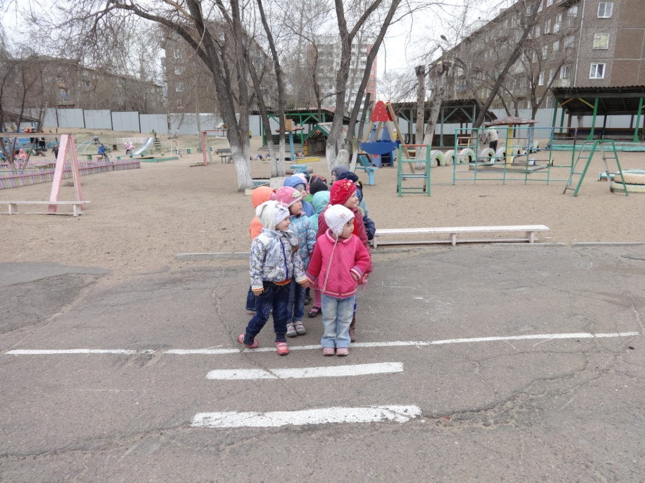
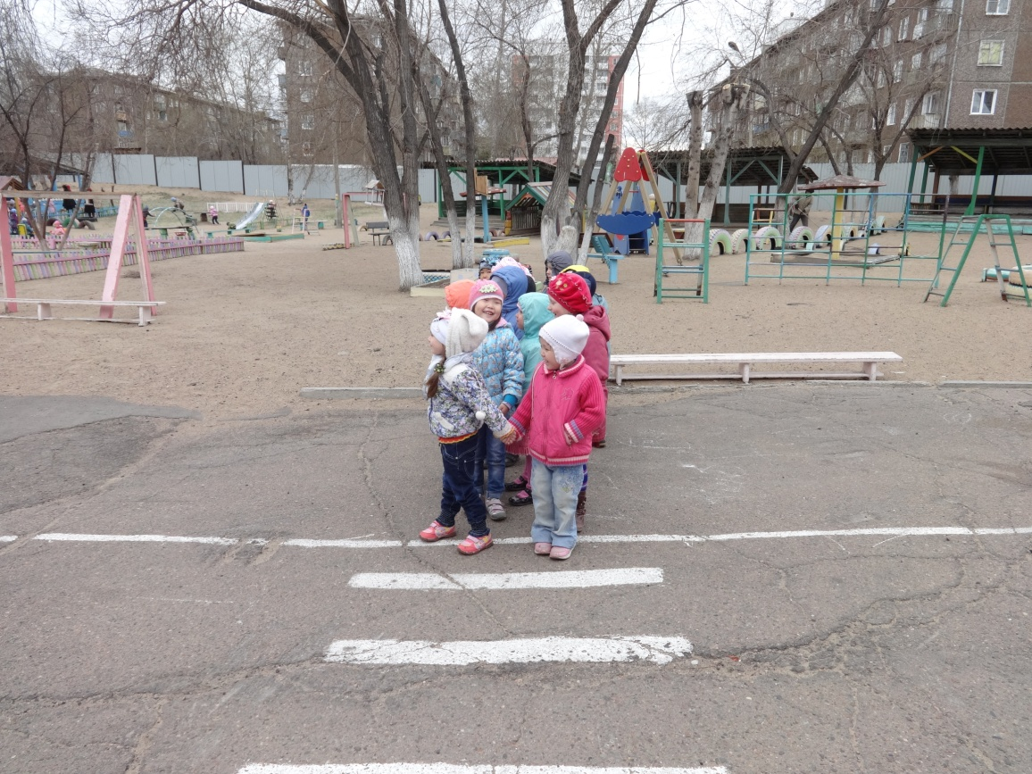
Посмотри на лево, а потом на право

Slide 33
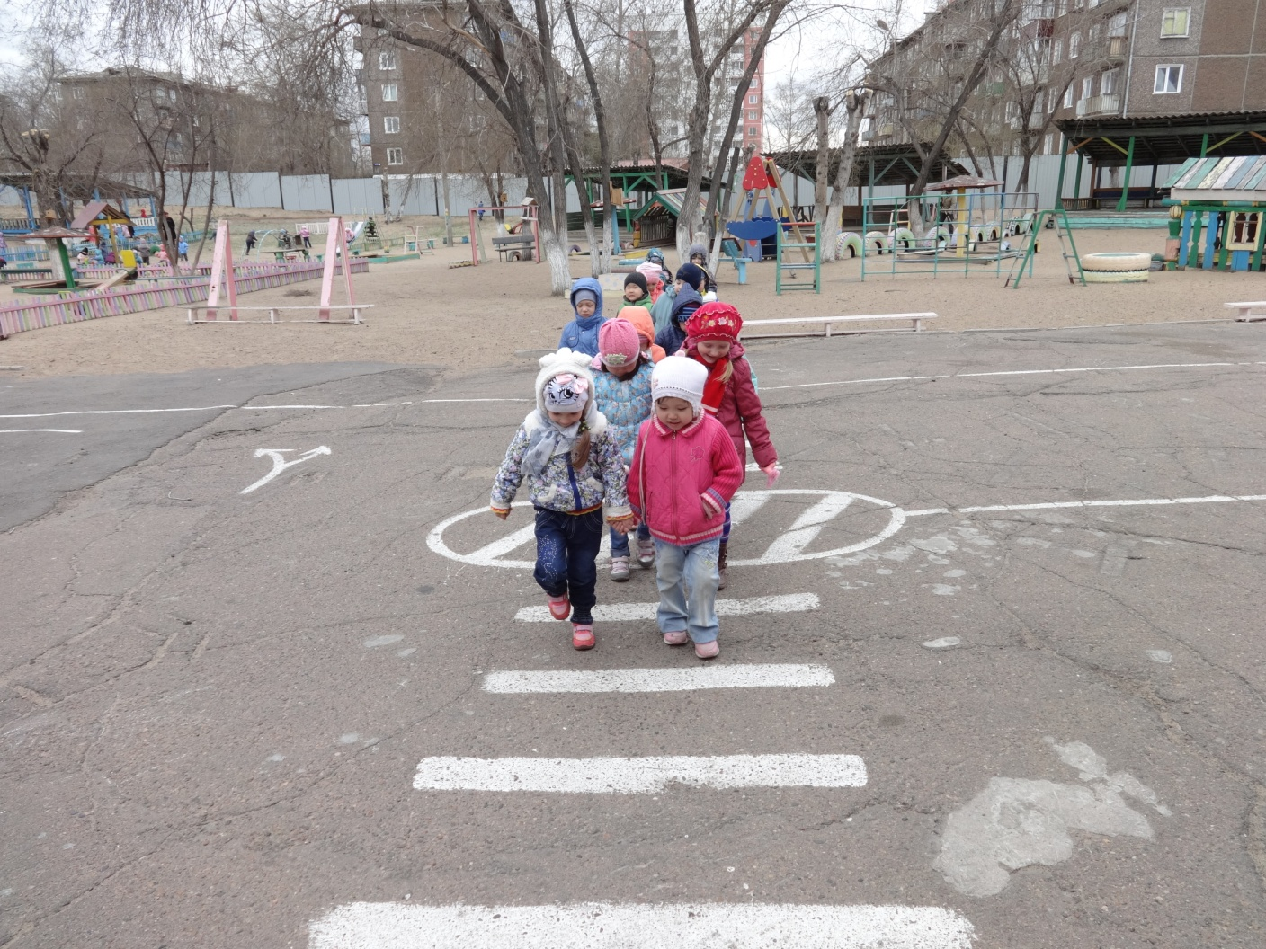
А потом иди

Slide 34
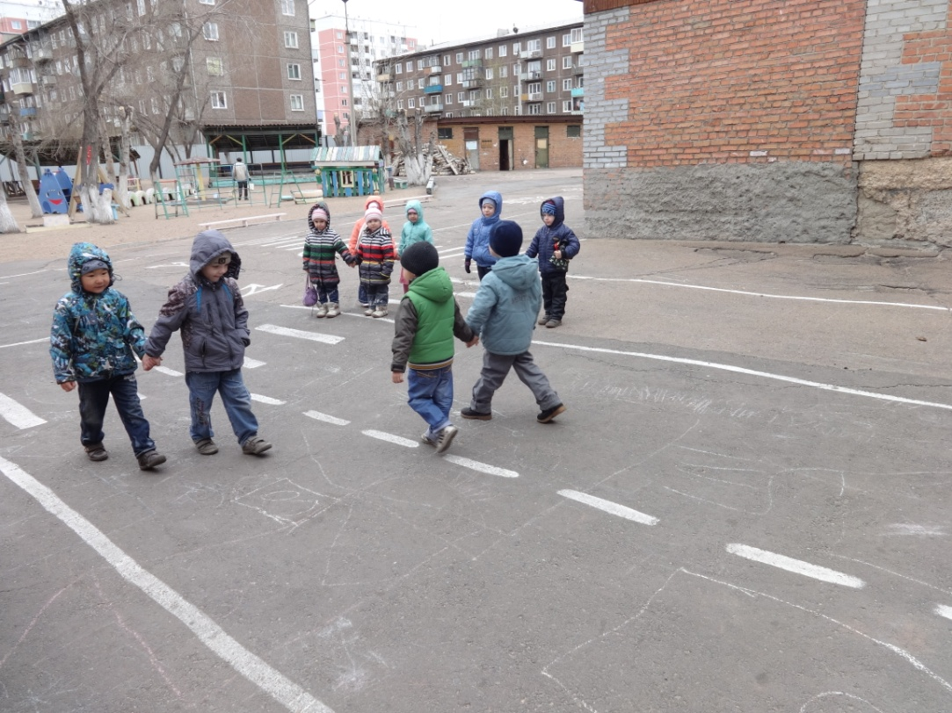
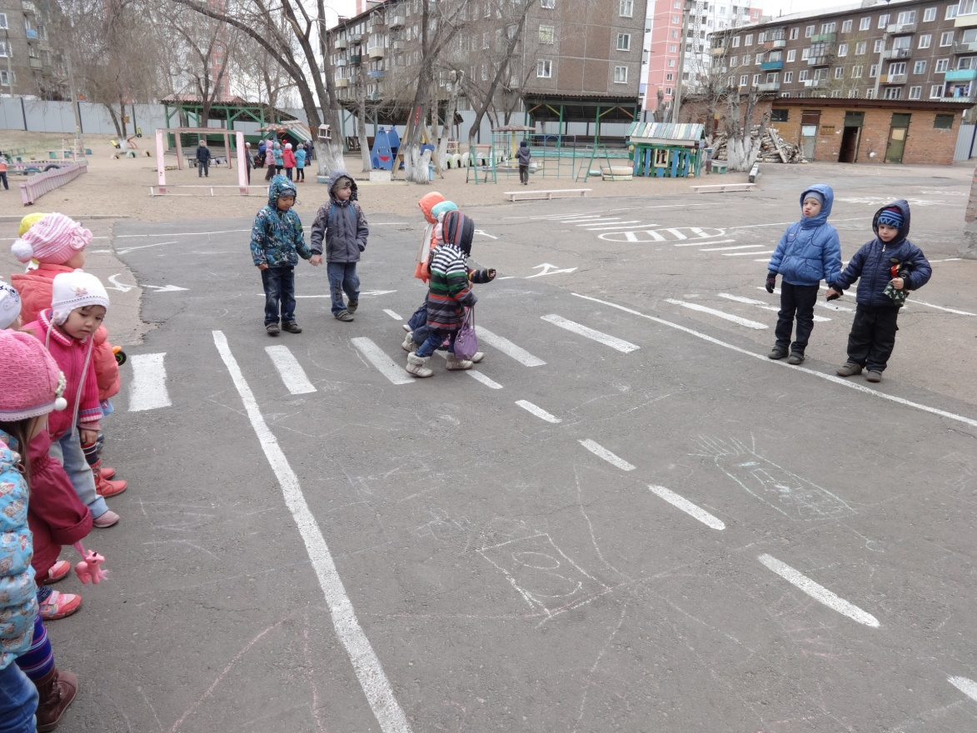
Улица

Slide 35
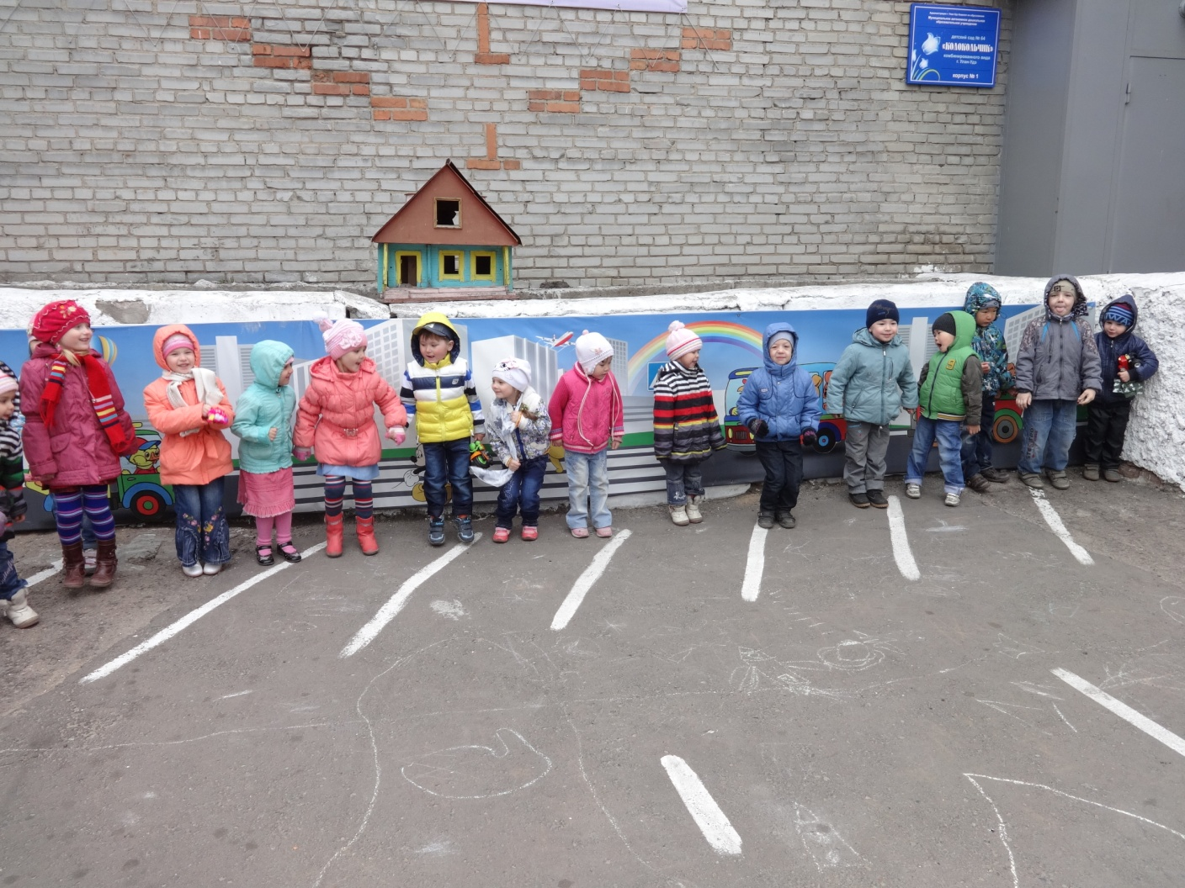

Slide 36
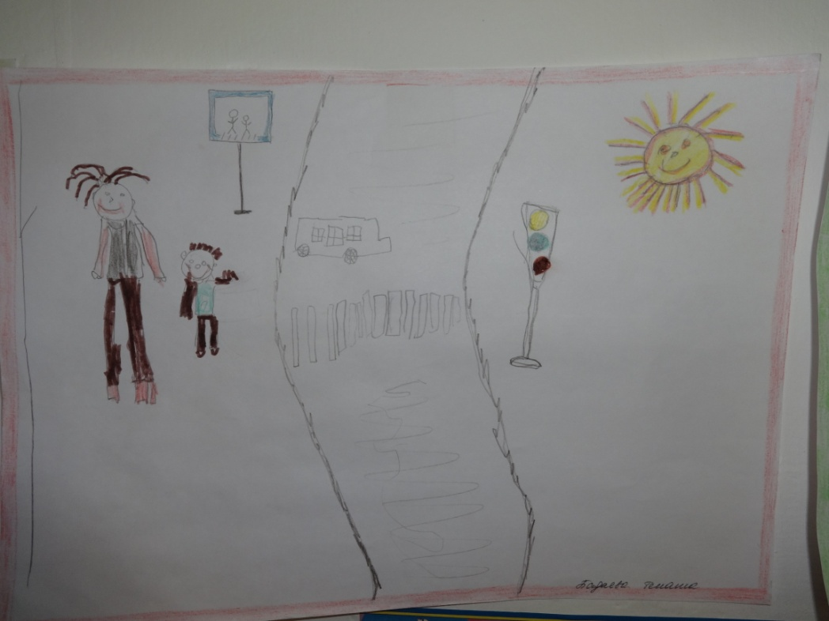
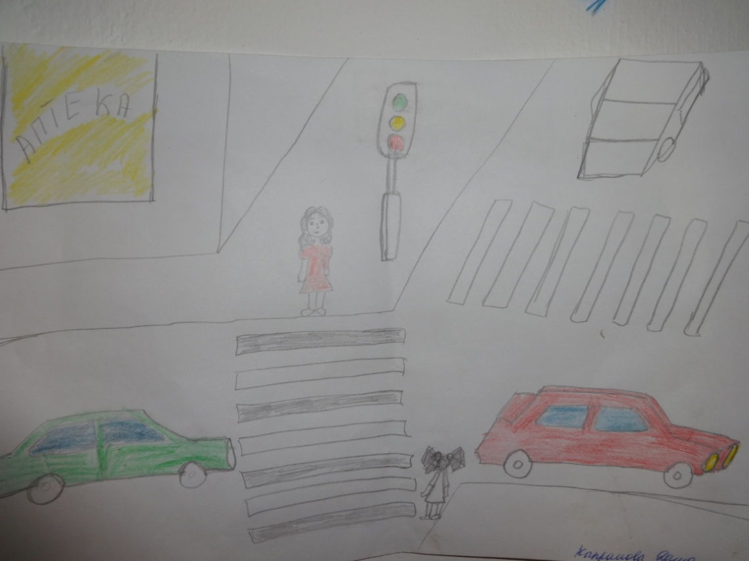
Работа с родителями

Slide 37
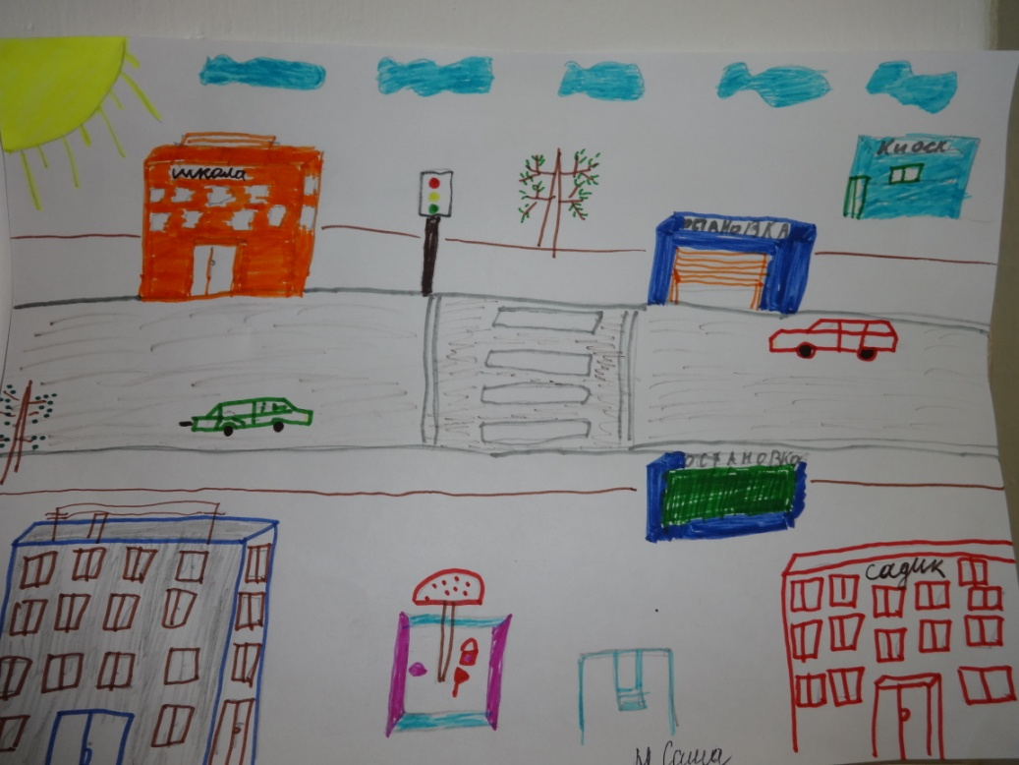
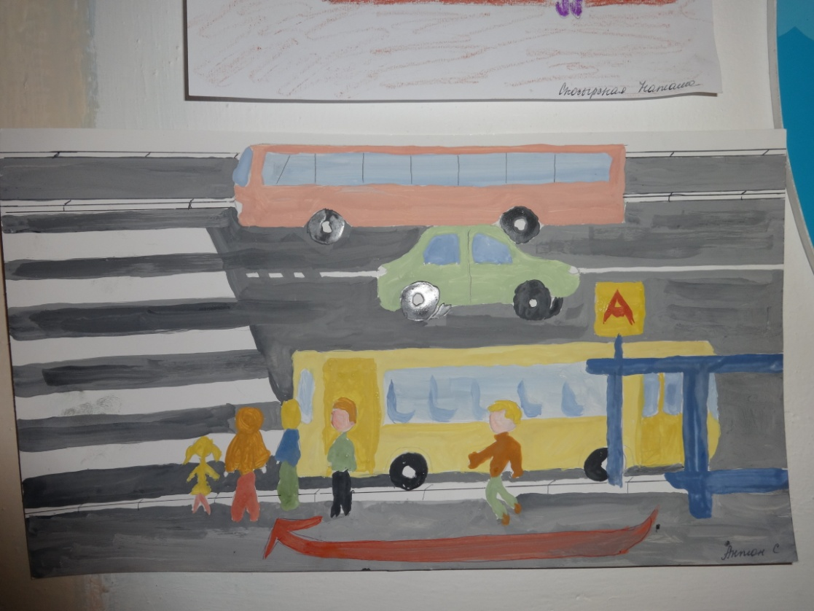

Slide 38
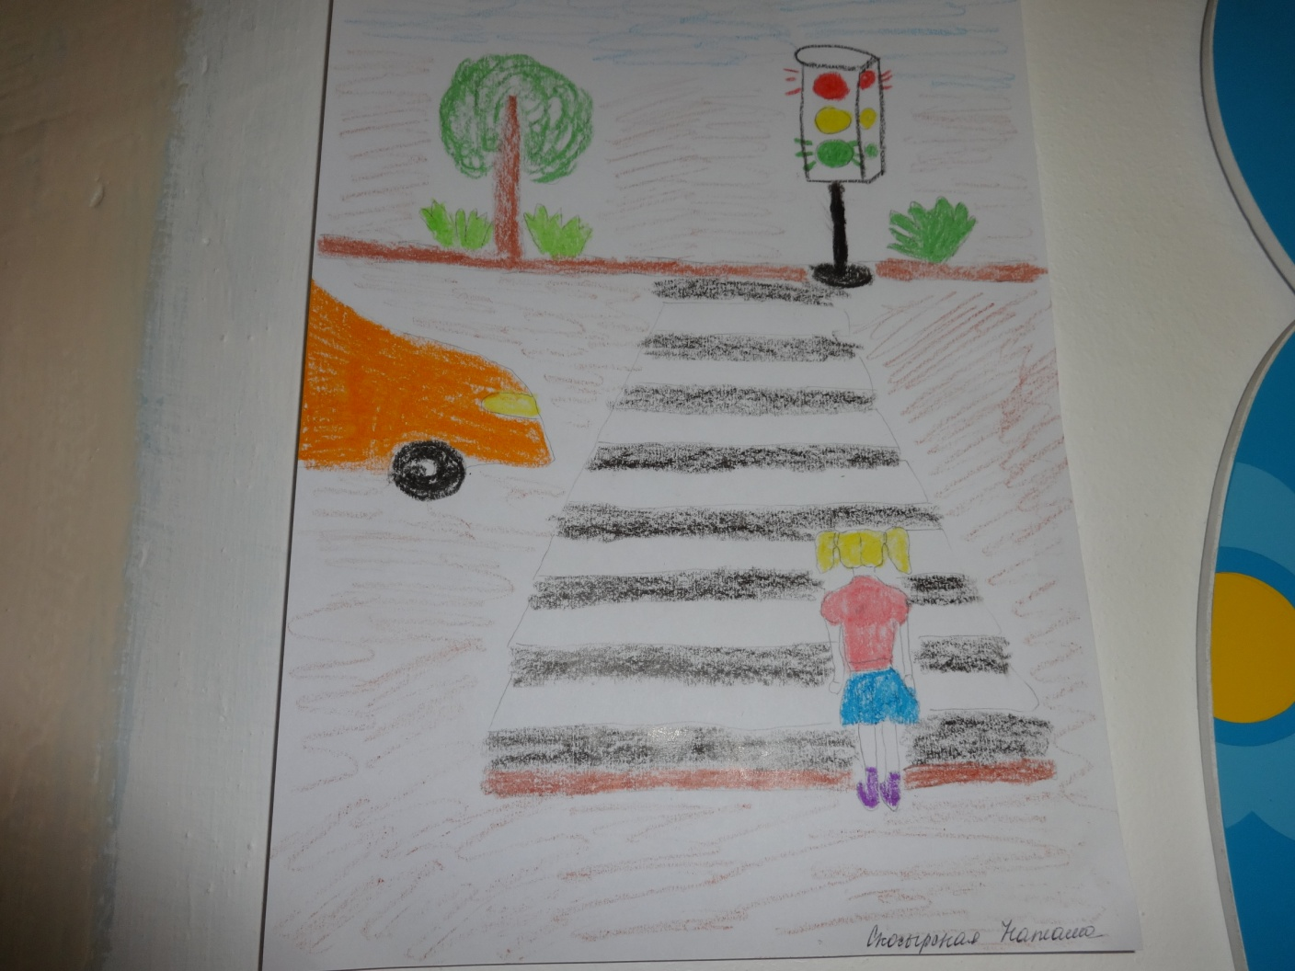

Slide 39
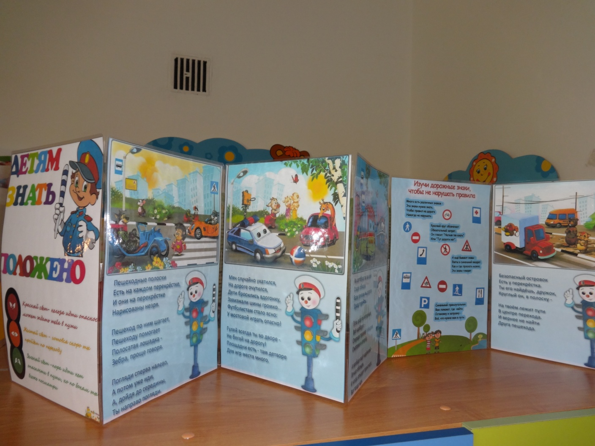
Папка-передвижка

Slide 40
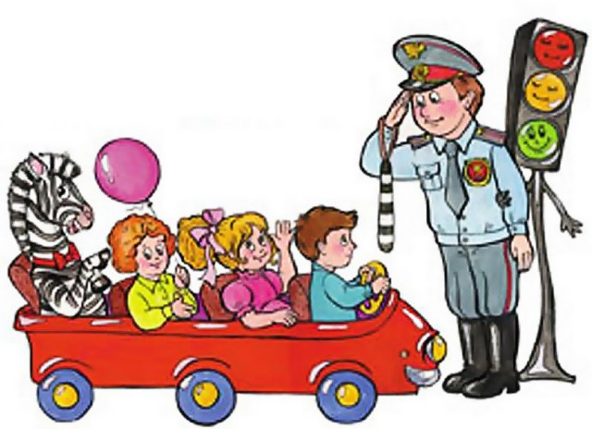
Спасибо за внимание!

